Slide 1


本轮股指“春季行情”还能走多远？
研究发展中心宏观金融团队
吴昕岚 郭远爱
2020年01月14日

Slide 2
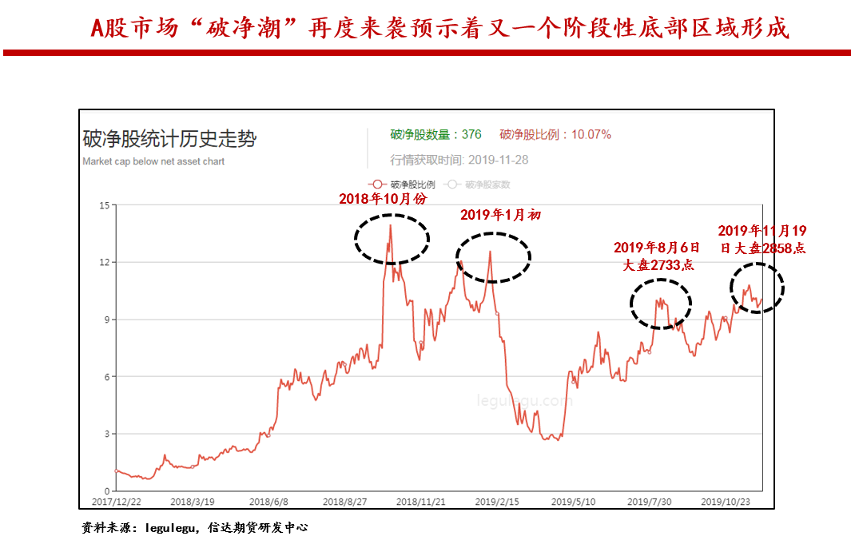
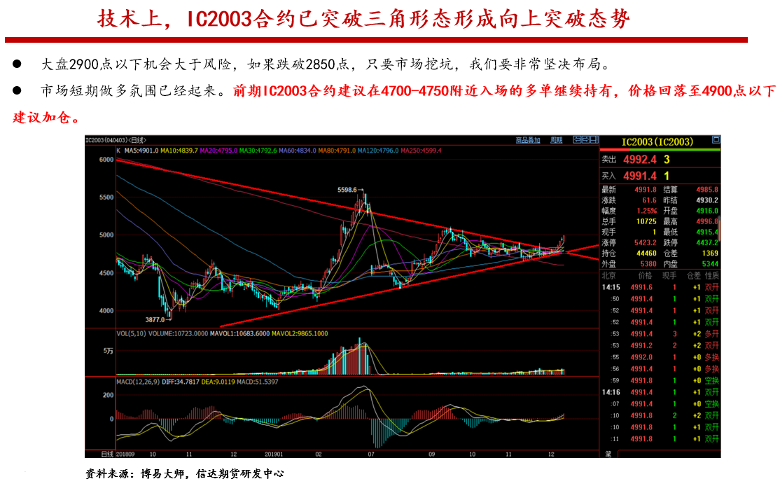
这轮春季躁动行情，你把握住了吗?

Slide 3
当时我们为什么能够提示市场阶段性底部出现？
沪深两市“破净股比例”创下阶段性的新高
①
贵州茅台高位下跌
②
市场成交量接近年内的低点
③
市场微观结构变化
④

Slide 4
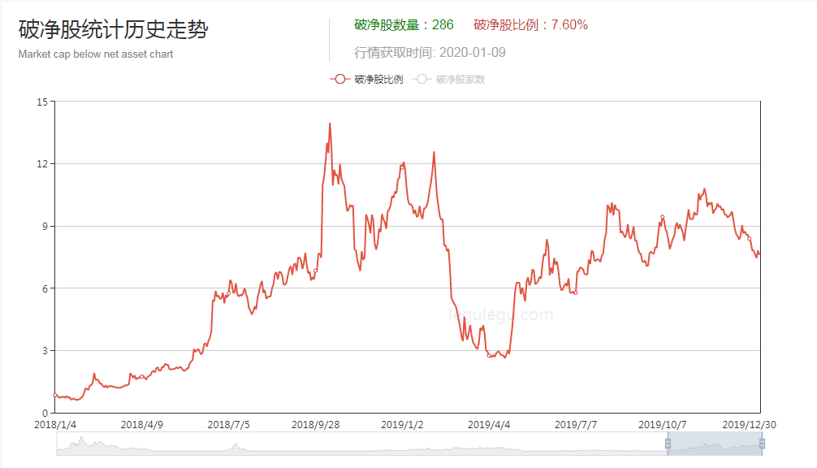
A股市场“破净潮”再度来袭预示着又一个阶段性底部区域形成
2018年10月
2019年1月
2019年8月
2019年11月
资料来源：legulegu，信达期货研发中心

Slide 5
贵州茅台不仅是价投的标杆，同时也是我们跟踪市场的信号
茅台作为A股价值投资的标杆，以及高价股的风向标，市场一直有这样的说法“茅台不跌，牛市不来”。
时间 | 茅台跌幅 | 指数底部时间
2005年5月 | 16% | 2005年6月6日
2008年10月 | 逾30% | 2008年10月末
2010年4月 | 近19% | 2010年7月初
2012年11月 | 有3个月月跌幅超过10% | 2013年6月28日
2018年10月 | 近25% | 2019年1月
2019年11月 | 近15% | 2019年12月初
资料来源：Wind，信达期货研发中心

Slide 6
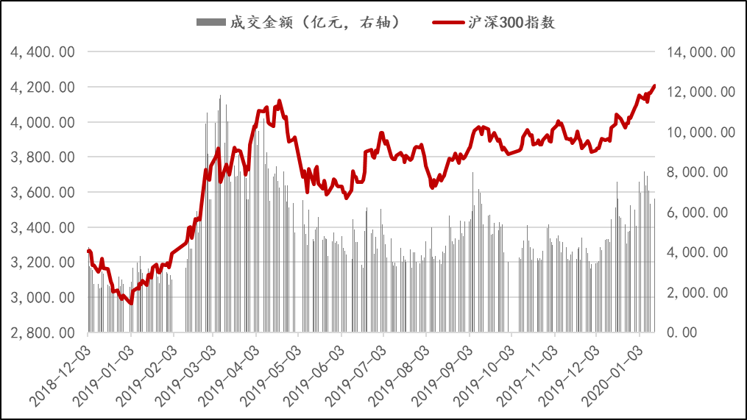
“地量”见“地价”是每一轮市场阶段性底部的一大特征
资料来源：Wind，信达期货研发中心

Slide 7

什么因素引爆了本轮“春季行情”？

Slide 8
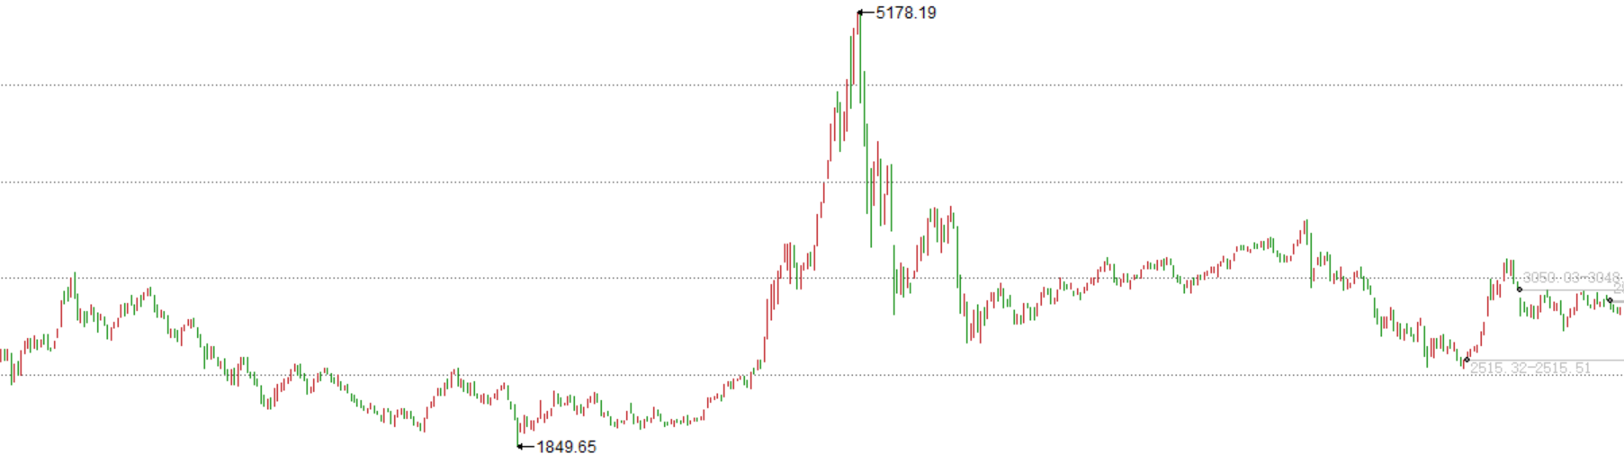
历史复盘：2010-2019年“岁末年初”春季行情基本无一缺席
2017年岁末
2010年岁末
2016年岁末
2012年岁末
2013年岁末
2015年岁末
2014年岁末
2018年岁末
2011年岁末
资料来源：同花顺，信达期货研发中心

Slide 9
利好消息接踵而至，逐步点燃市场情绪
《特殊机构及产品证券账户业务指南》修订，银行理财入市打通最后一环：增量资金入市预期
银保监会促进居民储蓄入市：增量资金入市预期
1月15日中美将签订第一阶段协议
李克强为降准吹风：利好市场情绪修复
2019年
2020年
11月底
12月
6日
12月13日
12月23日
1月
1日
1月
4日
1月
7日
1月13日-15日
1、PMI时隔6个月重回荣枯线上方：利好周期板块
2、2020年专项债提前发行：利好周期板块
3、证监会提议推动打造航母级券商：利好头部券商
中美第一阶段经贸协议达成：利好市场情绪修复
1月6日全面降准
利好金融板块、周期板块
特斯拉宣布下调Model3价格，并启动中国制造Model Y项目：特斯拉产业链掀起涨停潮
周期板块、大金融板块、科技板块、特斯拉产业链轮番接力，彻底点燃了本轮春季行情

Slide 10
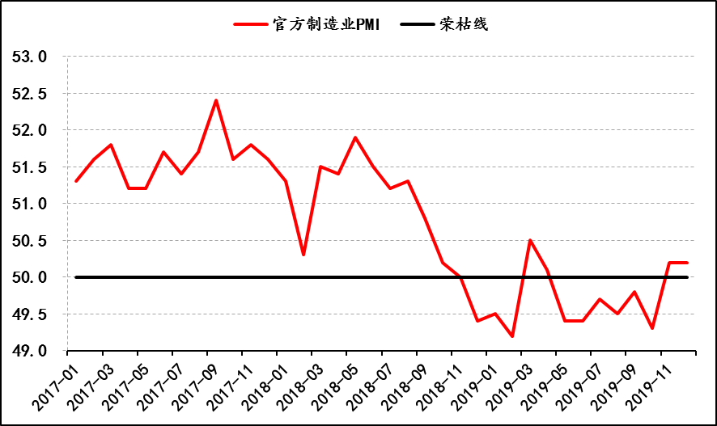
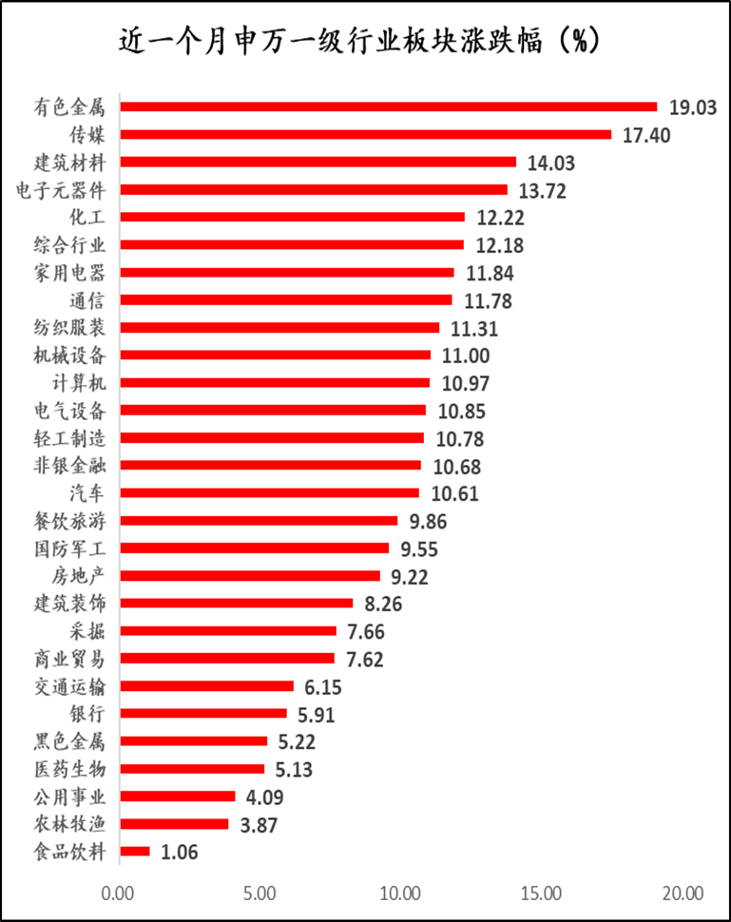
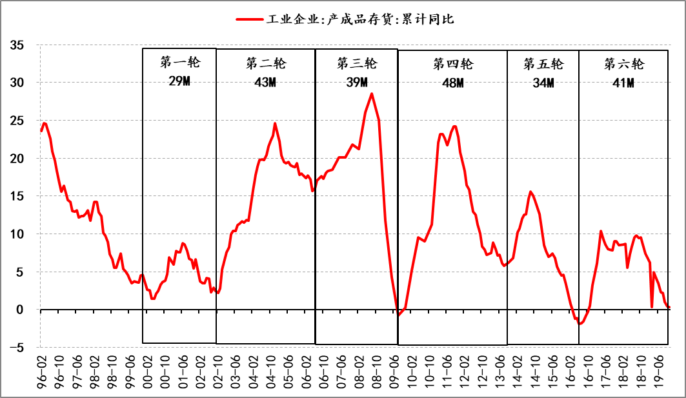
经济数据呈现阶段性企稳，市场情绪回暖

Slide 11
中美两国第一阶段经贸协议的达成，全球风险偏好改善
时间 | 事件
2018年11月1日 | 中美两国元首通电话
2018年12月1日 | 中美双方决定停止升级关税等贸易限制措施；决定暂停原本于2019年元旦将关税提升至25%；增加3个月的缓和期
2019年1月30日-31日 | 第五轮中美高级别贸易磋商在华盛顿举行
2019年2月14日-15日 | 第六轮中美高级别贸易磋商在北京举行
2019年2月21日-22日 | 第七轮中美高级别贸易磋商在华盛顿举行
2019年3月28日-29日 | 第八轮中美经贸高级别磋商在北京举行
2019年4月3日-5日 | 第九轮中美经贸高级别磋商在华盛顿举行
2019年4月30日-5月1日 | 第十轮中美经贸高级别磋商在北京举行
18年11月1日-19年4月17日 | 人民币汇率升值
2018年末
2019年初
2019年末
2020年初
资料来源：信达期货研发中心整理
时间 | 事件
2019年12月13日 | 中美第一阶段经贸协议达成
2020年1月13日-15日 | 刘鹤率团访问华盛顿，与美方签署第一阶段经贸协议
19年9月2日至今 | 人民币汇率升值

Slide 12
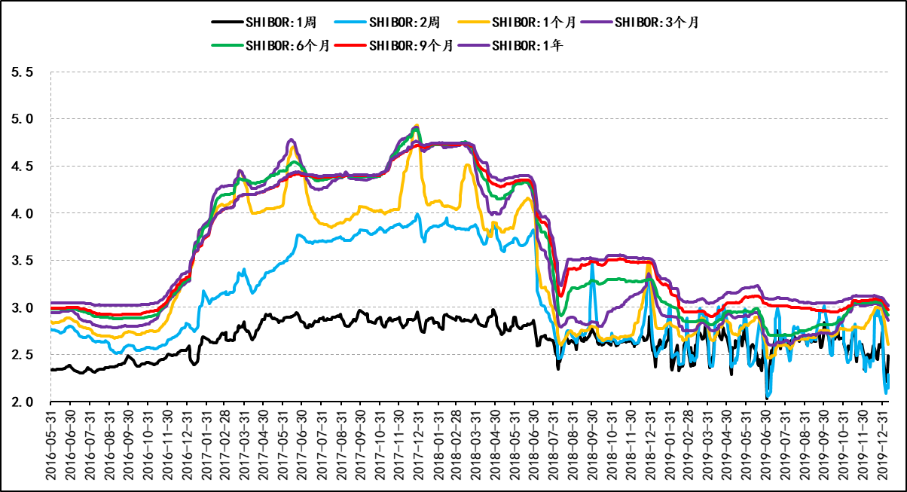
央行降准红包开始发放，流动性宽松的环境利好权益类资产
宣布时间 | 生效时间 | 事件
2017年9月30日 | 2018年1月25日 | 普惠金融定向降准
2018年4月17日 | 2018年4月25日 | 降准置换MLF
2018年6月24日 | 2018年7月5日 | 降准支持债转股
2018年10月7日 | 2018年10月5日 | 降准置换MLF
2019年1月4日 | 2019年1月15日 | 置换部分MLF
 | 2019年1月25日
2019年5月6日 | 2019年5月15日 | 对中小银行实行较低存款准备金率
2019年9月6日 | 2019年9月16日 | 普遍降准
 | 2019年10月15日 | 定向降准
 | 2019年11月15日 | 定向降准
2020年1月1日 | 2020年1月6日 | 普遍降准
资料来源：央行，信达期货研发中心
资料来源：Wind，信达期货研发中心

Slide 13
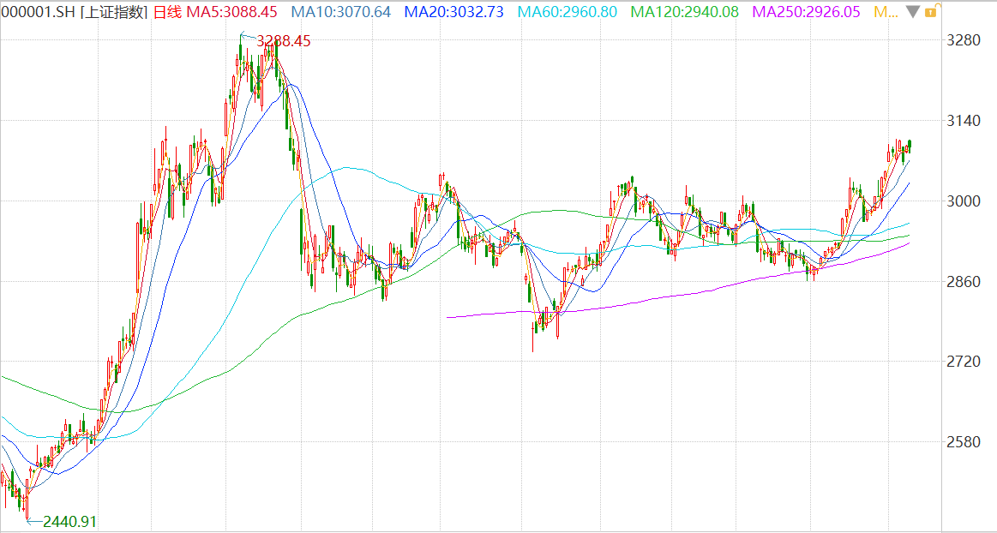
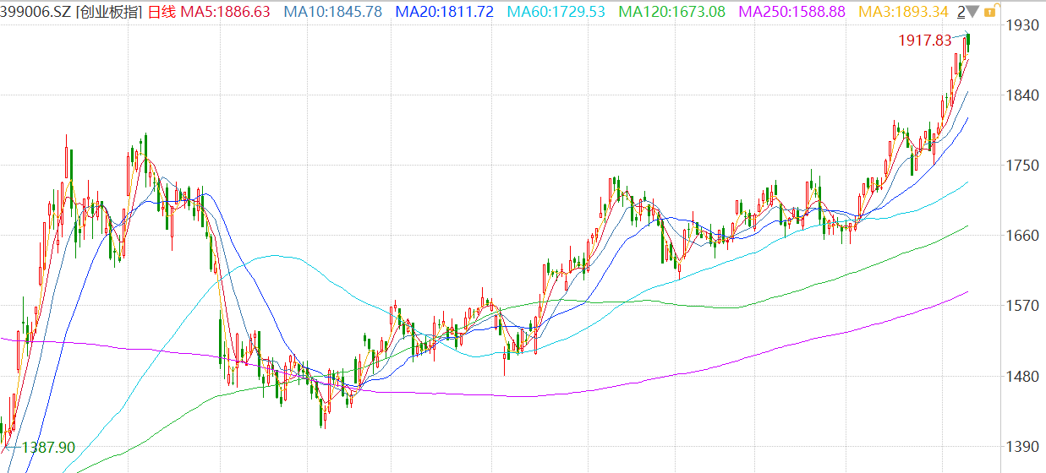
“深强沪弱”的特征在盘面继续演绎
上证综指
距离高点仍有6%左右的空间
创业板指

Slide 14
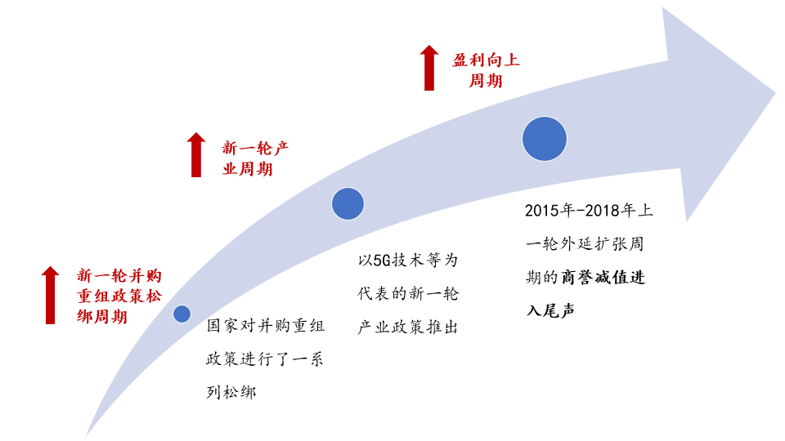
创业板进入三大周期共振向上阶段
从大周期上看，2020年创业板将进入新一轮并购重组政策周期、产业周期和盈利周期这三大周期共振向上的阶段。

Slide 15
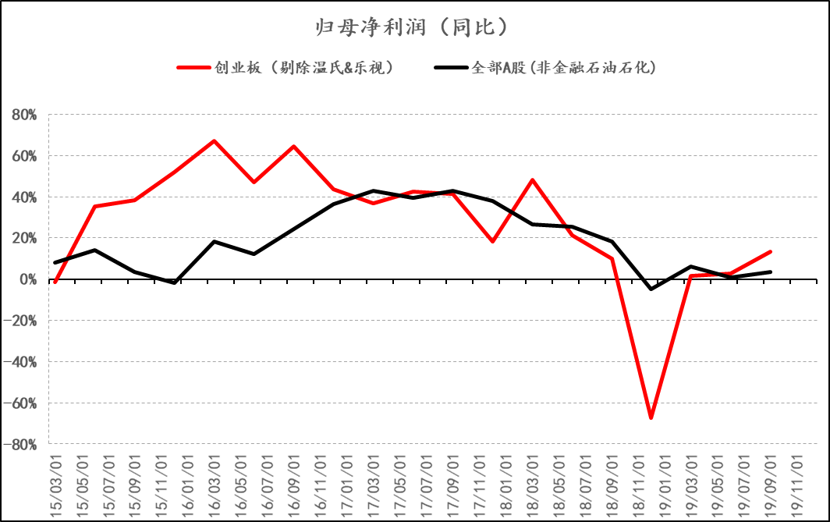
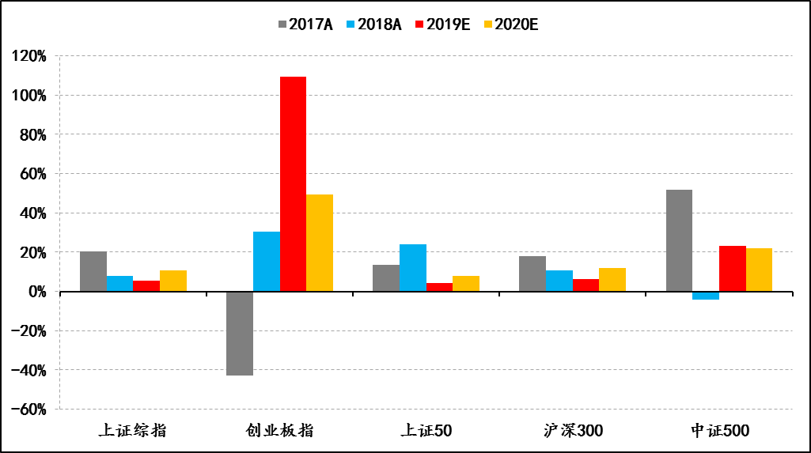
创业板进入盈利改善周期
从2019年三季报看，创业板净利润增速自2018年年报触底以来呈逐步改善的趋势。
资料来源：Wind，信达期货研发中心

Slide 16
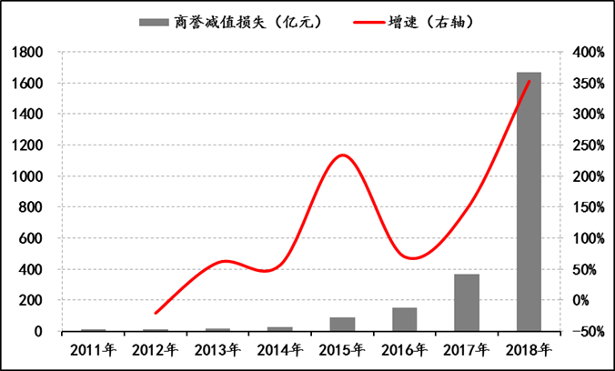
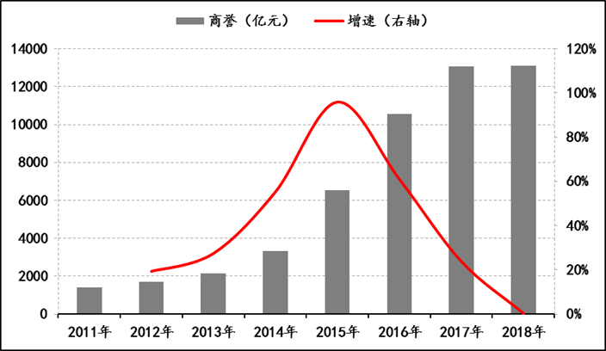
2018年商誉减值风险集中爆发，业绩低基数助力2019年业绩高增长
目前已经披露年报预告的上市公司当中，20家公司受益，其中2家业绩增幅扩大，15家扭亏为盈。
整体商誉减值风险下降，个股商誉减值风险仍需警惕。
资料来源：Wind，信达期货研发中心

Slide 17
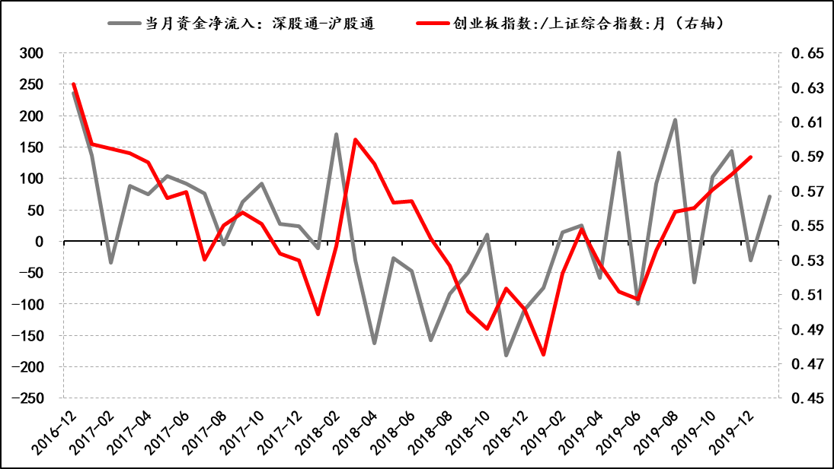
从北向资金的流向看，今年外资流入深市的金额明显高于沪市
资料来源：Wind，信达期货研发中心

Slide 18
后市行情的看法及策略建议

Slide 19
盘面所呈现的以下特征向我们揭示什么？
深圳市场三大指数（深成指、中小板、创业板）已突破2019Q1高点，而上证指数却仍有较大空间
近30个交易日，下跌天数不到10天（去年12月至今）
1、指数基本上日内完成洗盘
2、即便大跌，短期内修复
当前的市场风口在中小创
多头不会给空头太多的机会

Slide 20
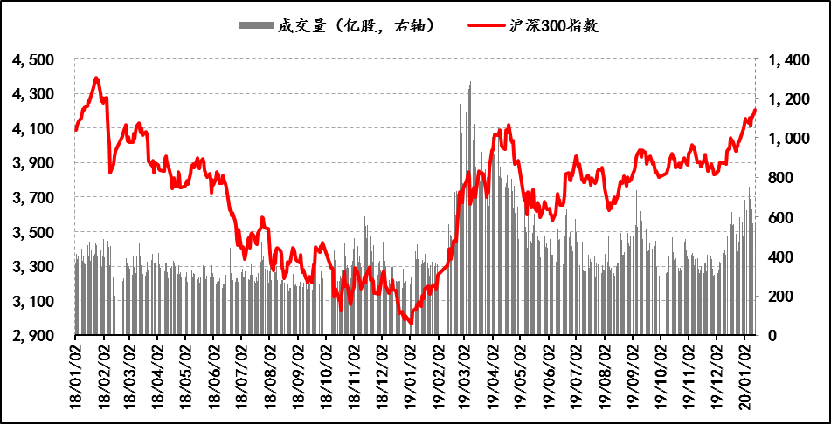
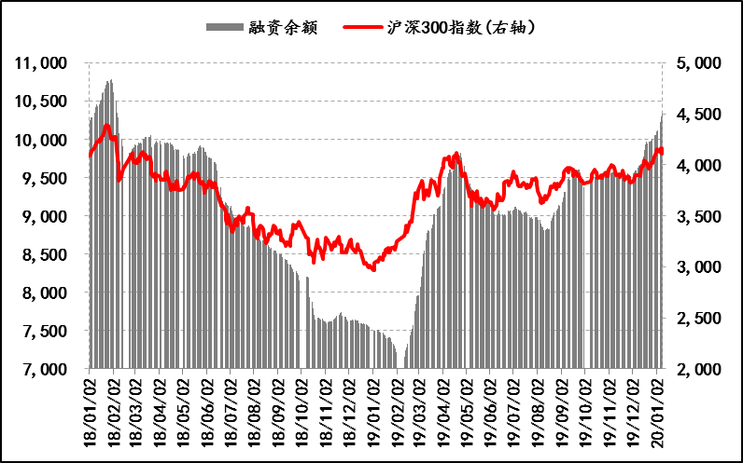
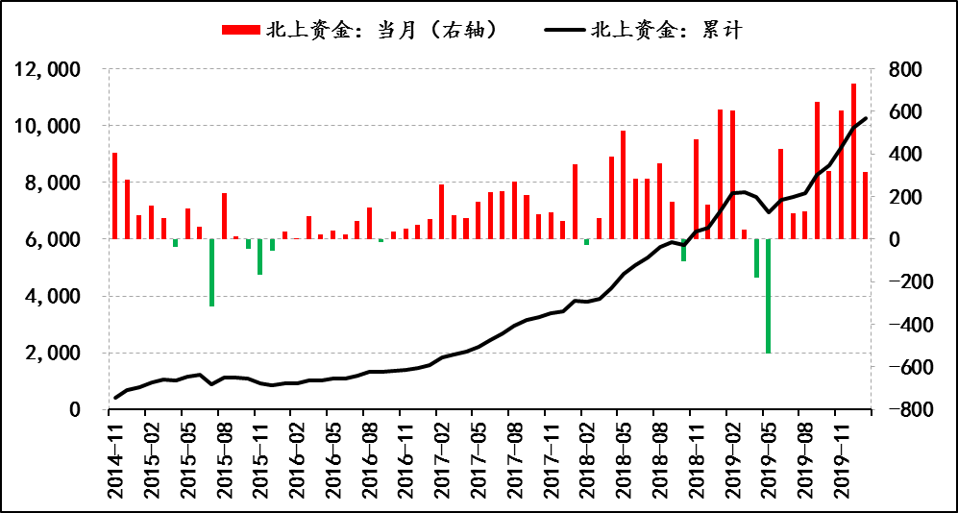
两市成交量显著放大，增量资金入场的迹象明显
资料来源：Wind，信达期货研发中心
Notes:
两市成交额最大上升至8000亿元

Slide 21
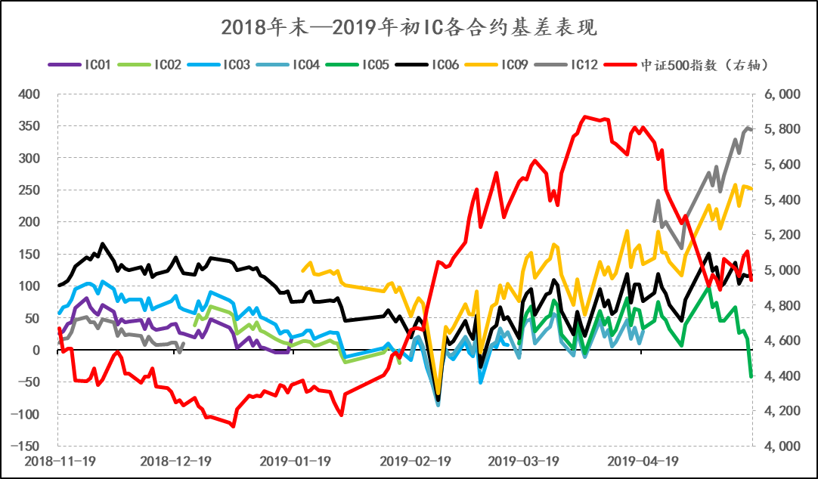
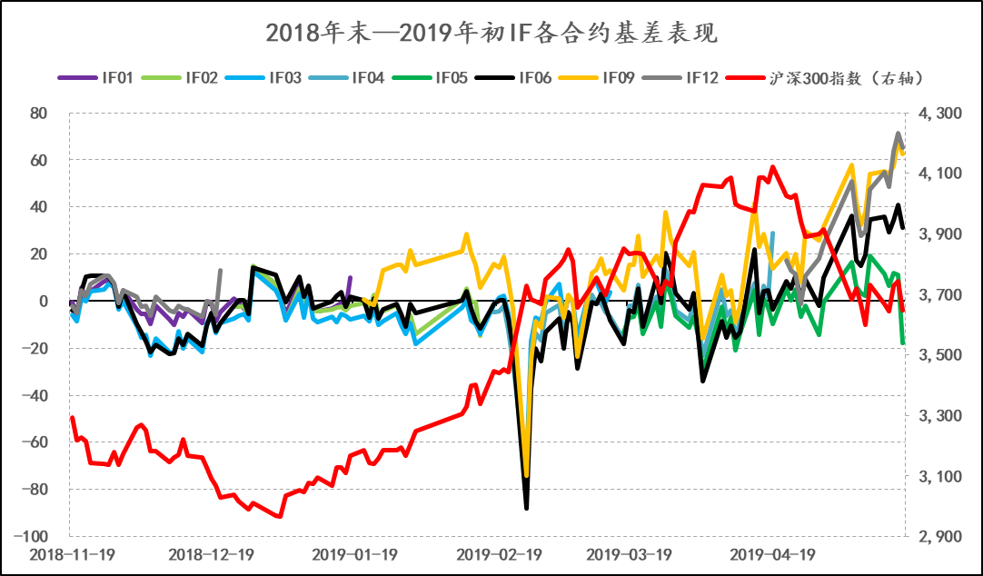
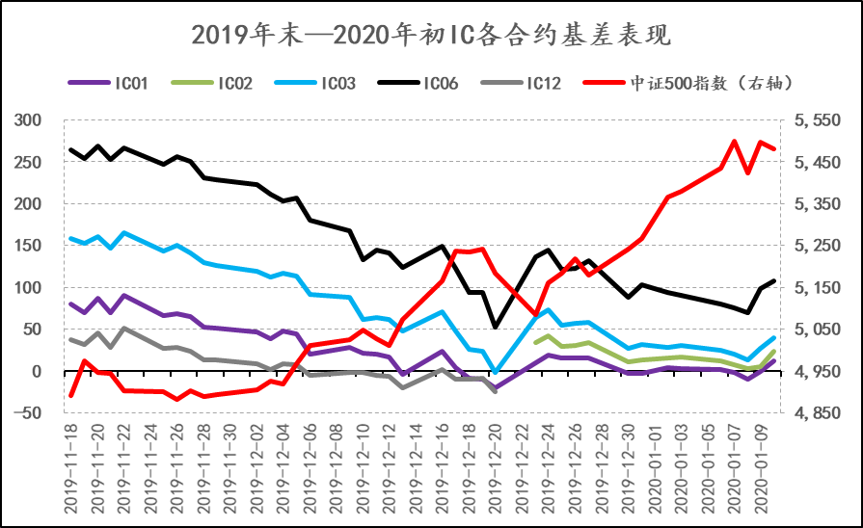
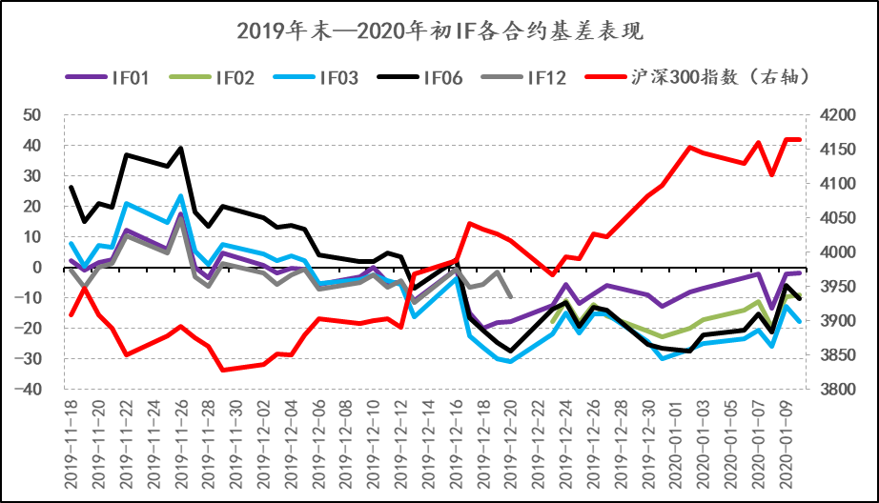
股指期货由贴水转升水，期现结构转向积极

Slide 22
春季行情继续上演，IC多单筹码坚定持有
【行情看法】 风险偏好改善、流动性宽松以及盈利向上三因素形成共振，继续看好这一轮春季行情。
1、国内利好政策不断释放。
2、降准红包发放，市场流动性继续保持宽松。
3、企业景气度改善，上市公司业绩修复在路上。
【操作建议】
单边策略：前期布局的IC多单坚定持有。抓住市场回调的机会，在IC03和IC06合约上继续加仓布局多单。建议IC2003合约及IC2006合约价格分别回调至5250点一线及5180点一线可加仓（日K线下方缺口附近）。
套利策略：“多IC、空IF03合约”的套利头寸建议继续持有，合约配比参照合约价值。
【市场风险因素】
1、经济阶段性企稳预期被证伪。
2、限售股解禁、年报业绩预告暴雷等对市场情绪产生负面冲击。

Slide 23
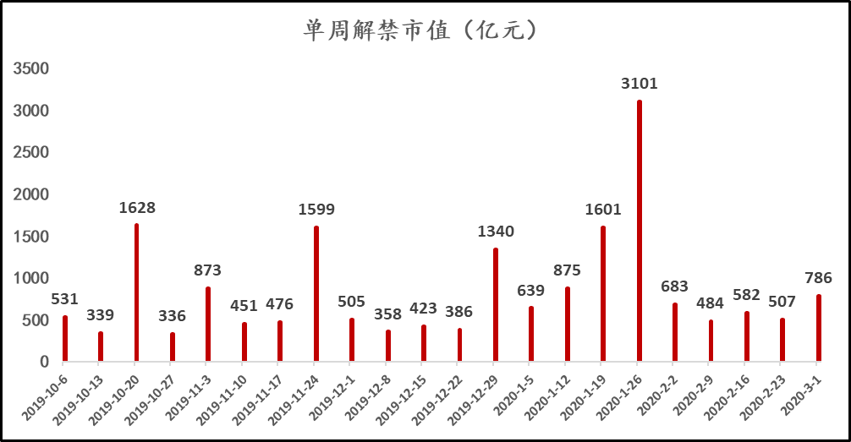
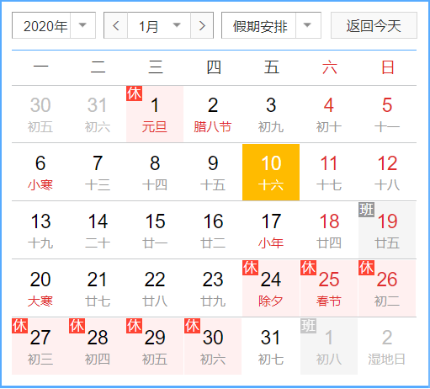
提示2大风险：年报业绩披露高峰期&1月A股解禁高峰
从单周解禁市值规模看，本周解禁市值年内第三高；下周解禁市值年内最高。
年报预告披露截止日
（创业板：强制披露）
（上海、深圳主板和中小板：有条件强制披露）

Slide 24
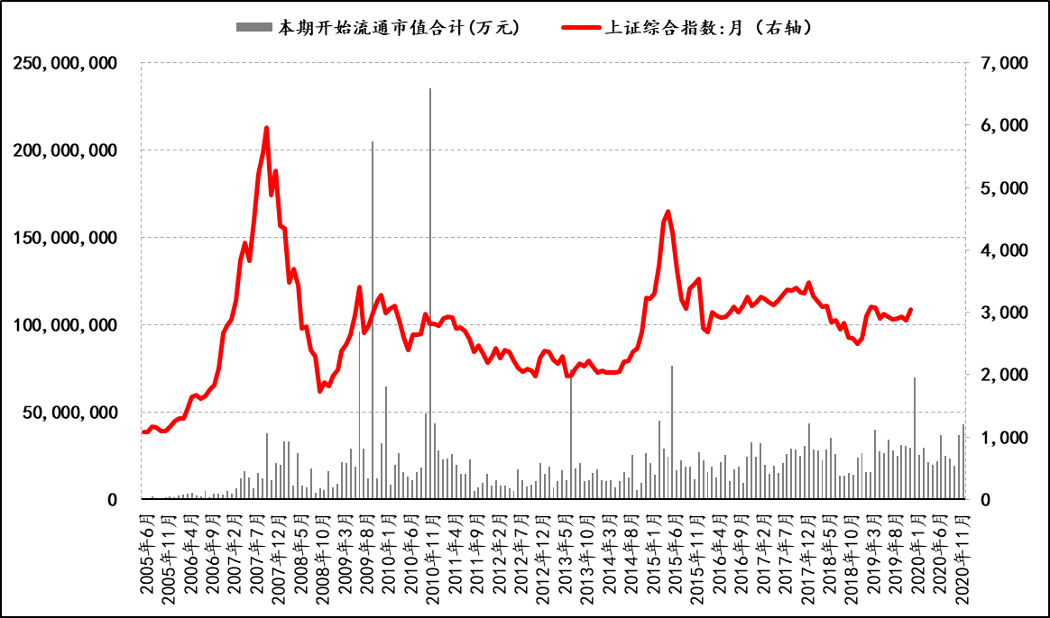
解禁≠减持，辩证看待限售股解禁
资料来源：Wind，信达期货研发中心

Slide 25
股指期权活跃度低于ETF期权
按照活跃度从高到低排序：上证50ETF期权 > 沪市300ETF期权 > 深市300ETF期权 > 沪深300指数期权。
资料来源：Wind，信达期货研发中心

Slide 26
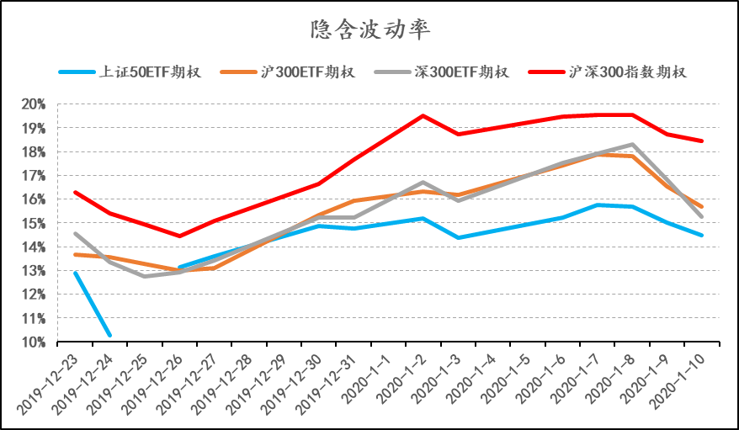
股指期权隐含波动率偏高
按照隐含波动率从高到低排序：沪深300指数期权 > 沪市300ETF期权、深市300ETF期权 > 上证50ETF期权。
资料来源：Wind，信达期货研发中心

Slide 27
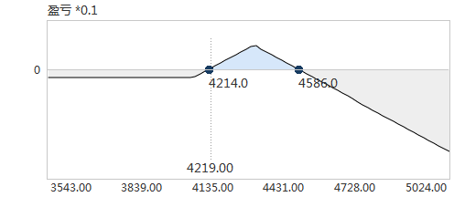
畏高？——推荐买入认购比率价差
策略内容：买入1张I02002C4150，卖出2张I02002C4400
策略思想：从现在到2月指数仍有上涨空间，但不会大涨
保证金： 52197.43元
权利金： 6400元
策略效果：指数下跌：最大亏损为6400元（损失全部权利金）
指数上涨：在[4214,4586]能盈利，4400点收益最大（18600元）
指数大涨：亏损无限
资料来源：Wind，信达期货研发中心

Slide 28
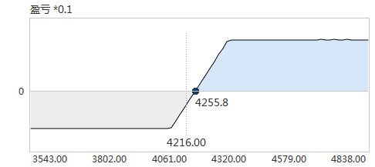
如果指数大幅上涨怎么办？——转换为买入牛市价差策略
策略内容：买入1张I02002C4150，卖出2张I02002C4400
↓
买入平仓1张IO2002C4400 → 买入1张I02002C4150，卖出1张I02002C4400
资料来源：Wind，信达期货研发中心

Slide 29
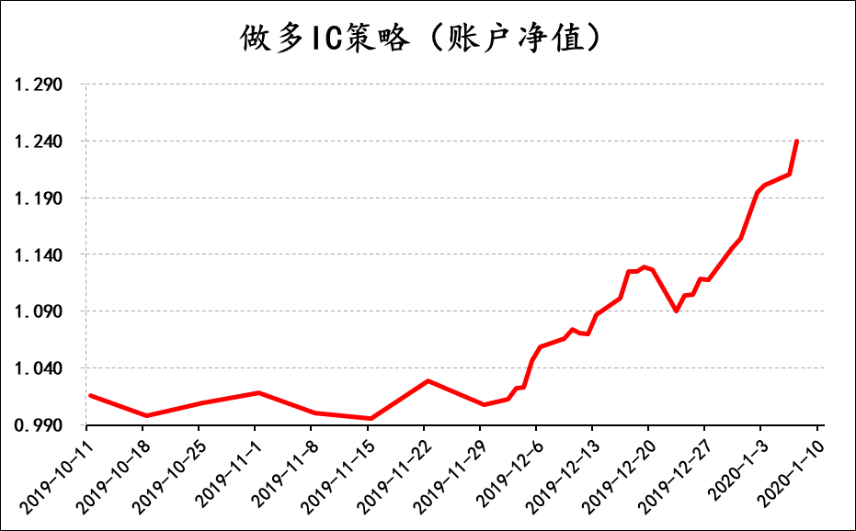
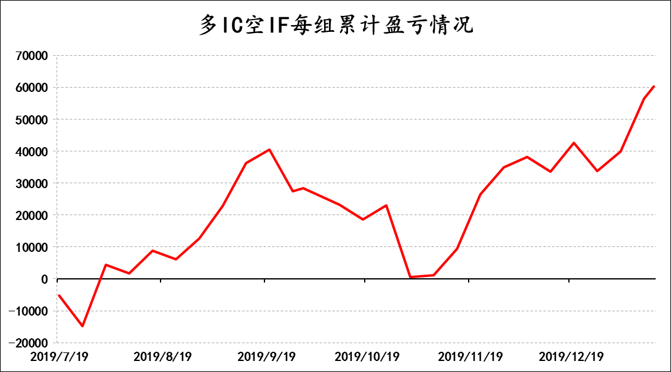
模拟账户策略跟踪收益情况一览
模拟账户仓位说明：
单边头寸：2019年国庆节后开始跟踪，根据策略评级评估，决定采用30%的仓位跟踪（1000万模拟资金，2.5倍左右杠杠）。
套利头寸：2019年7月开始跟踪，这是一组可长期执行的策略，适合大资金去操作。

Slide 30


【报告联系人】
研究，我们只提供最专业的！
郭远爱（负责人）
投资咨询资格编号：Z0013488
电话：18758264396 （微信—>>
邮箱：guoyuanai@cindasc
宏观金融组
吴昕岚（研究员）
执业编号：F3062655
电话：15700085884 （微信—>>
邮箱：wuxinlan@cindasc
欢迎公私募机构、产业及其他机构等咨询交流

Slide 31
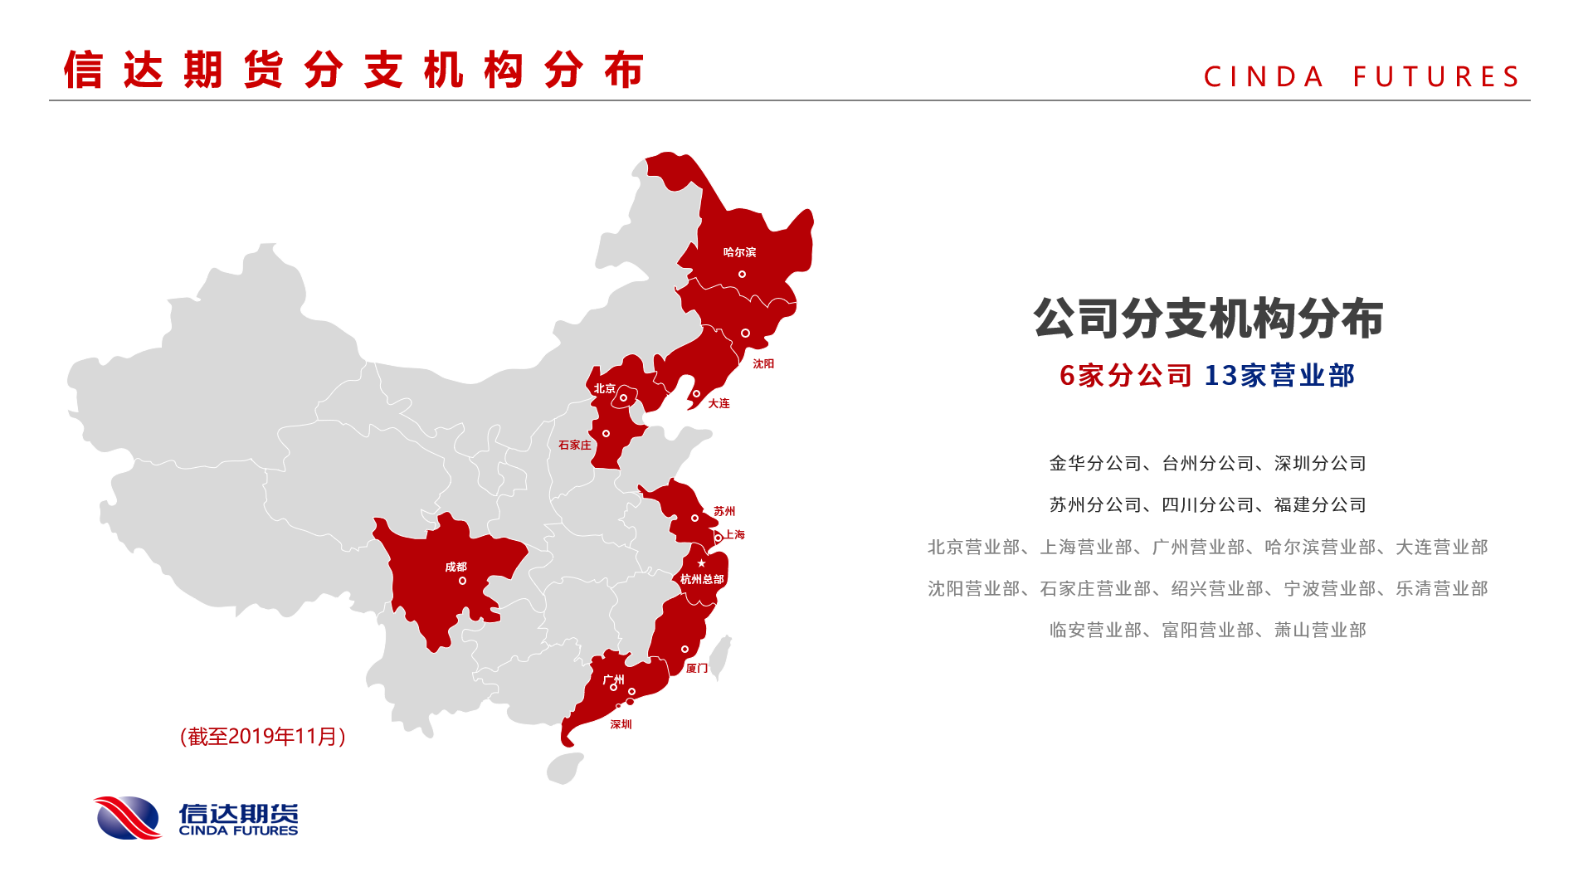
重要声明
报告中的信息均来源于公开可获得的资料，信达期货有限公司力求准确可靠，但对这些信息的准确性及完整性不做任何保证，据此投资，责任自负。本报告不构成个人投资建议，也没有考虑到个别客户特殊的投资目标、财政状况或需要。
客户应考虑本报告中的任何意见或建议是否符合其特定情况。未经信达期货有限公司授权许可，任何引用、转载以及向第三方传播本报告的行为均可能承担法律责任。
期市有风险，入市需谨慎。
谢 谢

